Slide 1
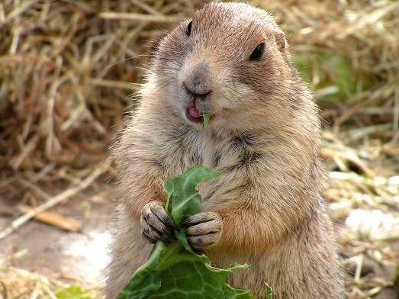
Типи угрупувань тварин за К. Лоренцом. Ієрархія у групі

Slide 2
Соціальна поведінка
Соціобіологія – наука, яка займається вивченням біологічних основ соціальної поведінки та еволюції суспільних груп тварин від нижчих форм до людини.

Slide 3
Тварини
Поодинокі
Скорпіон, зозуля
Соціальні
Бобер, мавпа, дельфіни

Slide 4
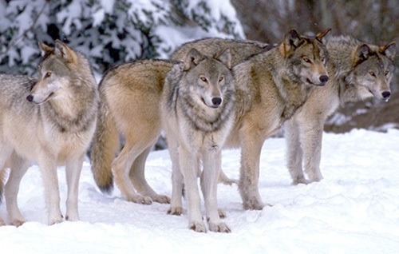
Чому тварини об'єднуються у групи?
Соціальний інстинкт;
Внутрішньовидова агресивність, що дає можливість підтримувати порядок у спільноті.

Slide 5
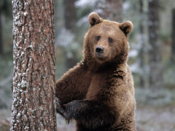
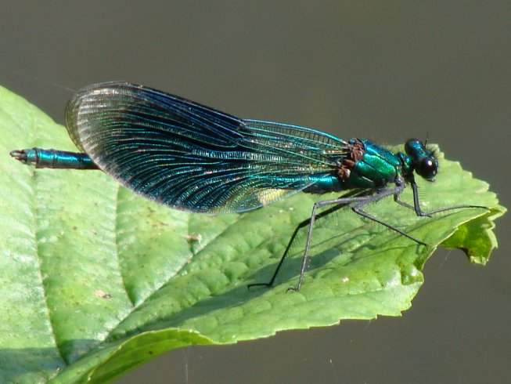
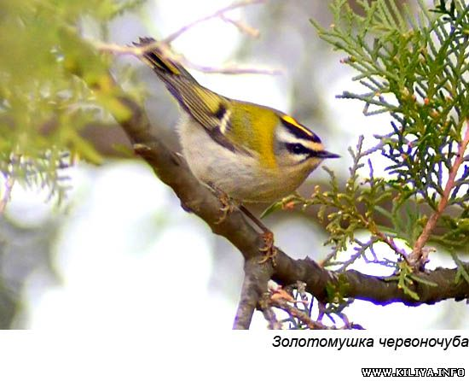
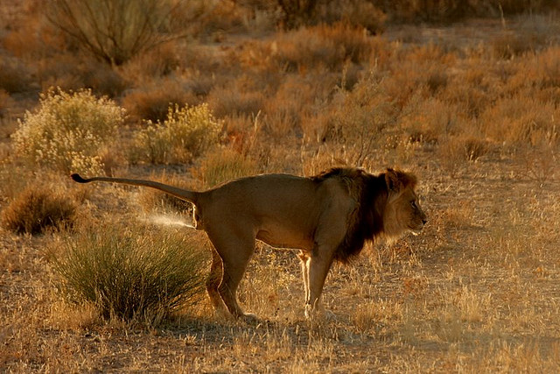
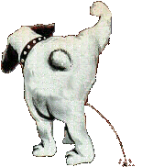
Територіальна поведінка (маркування або мічення)

Slide 6
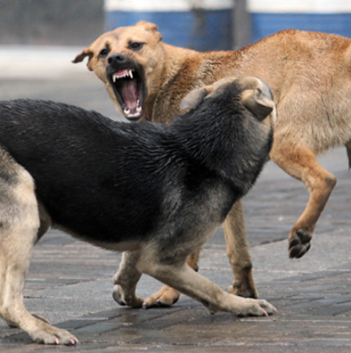
Що спостерігається коли “хижак” приходить на територію “власника”?
Конфліктна поведінка
Атака втеча
Зміщена активність

Slide 7
Зміщена активність – поведінка “недоречна” для поточної ситуації.

Slide 8
Угрупування тварин (за Конрадом Лоренцом )
Анонімні
Особистісні

Slide 9
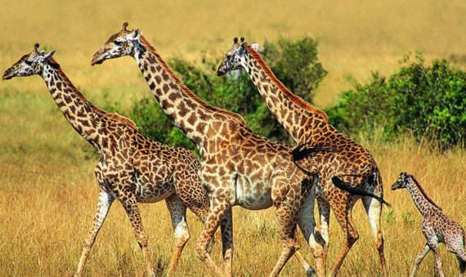
Анонімні відкриті групи

Slide 10
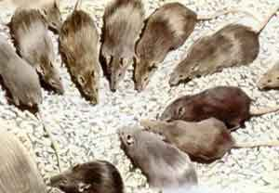
Анонімні закриті групи

Slide 11
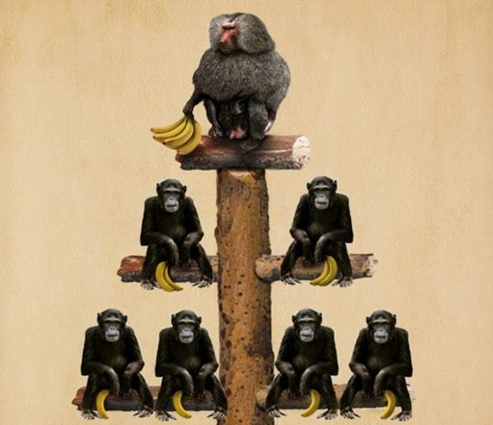
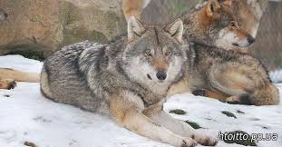
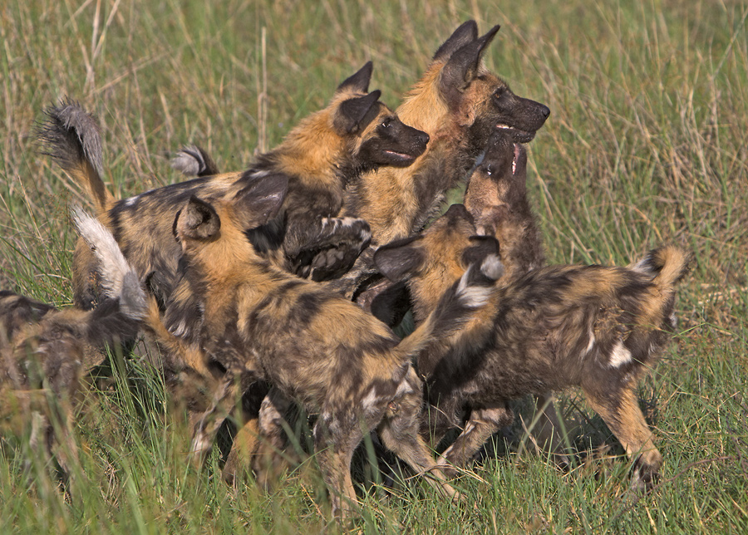
Особистісне угрупування Ієрархія

Slide 12
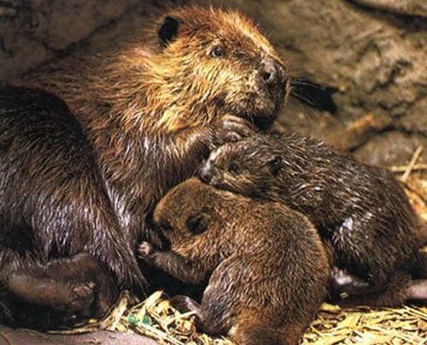
Рольова ієрархія

Slide 13
Завдання
Опрацювати параграф 47,48 підручника
Виконати завдання в зошиті ст. 94-95

